Slide 1
2 La Capa Física

Slide 2
Contenido
2.1 Transmisión de datos
2.2 Codificación o señalización de datos
2.3 Base teórica de la comunicación de datos
2.4 Medios de transmisión guiados
2.5 Medios de transmisión no guiados o inalámbricos
2.6 Satélites de comunicación

Slide 3
2.1 Transmisión de datos
Libro: Comunicaciones y redes de computadores Autor: William Stallings Capítulo 3. Transmisión de datos

Slide 4
Teoría de la Información
Es una rama de las matemáticas y de las Ciencias de la Computación
Estudia:
La manera de medir la cantidad de información que tiene un mensaje transmitido a través de un canal de comunicación
La forma eficiente de representar o codificar información (analogía: sistema ideográfico)
La capacidad de transmisión de los medios de comunicación
Los métodos de detección y corrección de errores en la información al ser transmitida
Ruido en la información
Compresión de datos
Criptografía
Fundada por el ingeniero estadounidense Claude Shannon en 1948
Para estudiar la Capa Física se necesita parte de la Teoría de la Información

Slide 5
Existen varios formatos en los que se presenta la información:
Texto, sonido, imágenes y video
La información para ser transmitida se representa con señales electromagnéticas
Estas señales pueden ser analógicas o digitales según el medio que se use
El éxito en la transmisión depende de dos cosas:
las características físicas del medio
la calidad de la señal

Slide 6
2.1.1 Conceptos y terminología
Hay medios de transmisión guiados y no guiados
En cualquier caso la transmisión usa ondas electromagnéticas
La manera de transmitir puede ser:
Simplex: transmisión en una dirección
Duplex: transmisión simultanea en dos direcciones
Half-duplex: transmisión en dos direcciones en forma alternada

Slide 7
Clasificación de las señales
Una señal electromagnética en el dominio del tiempo puede ser continua o discreta
Señal continua o analógica: la intensidad varía suavemente en el tiempo

Slide 8
Señal discreta o digital
Toma solo ciertos valores
La señal se mantiene constante por cierto tiempo, luego cambia a otro valor constante
Se representa con pulsos de voltaje
Cada pulso es un elemento de señal

Slide 9
Por otro lado, una señal puede ser periódica o aperiódica
Señal periódica: tiene un patrón que se repite en el tiempo con una periodicidad T o frecuencia f
Continua y periódica
Discreta y periódica

Slide 10
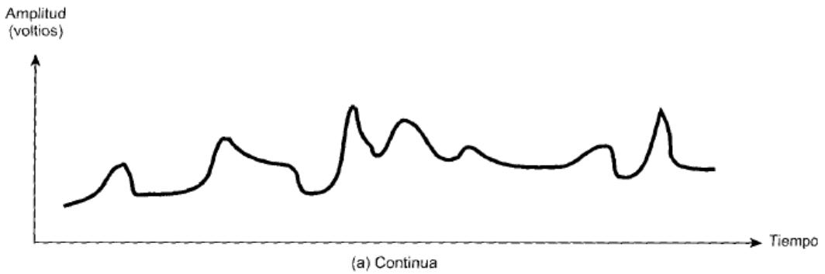
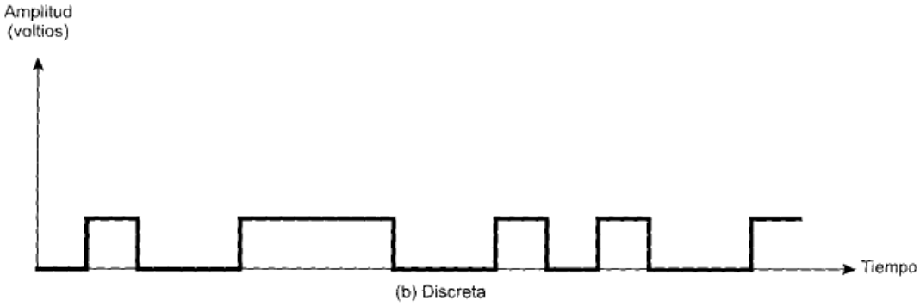
Señal aperiódica: no tiene un patrón que se repita en el tiempo
Continua y aperiódica
Discreta y aperiódica

Slide 11
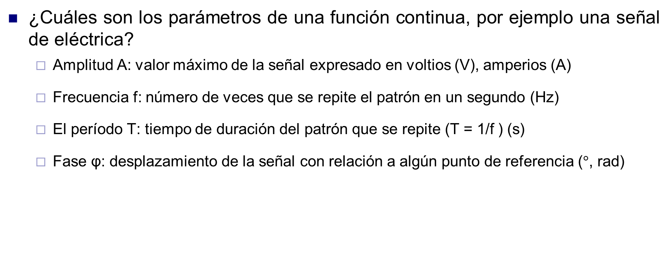
¿Cuáles son los parámetros de una función continua, por ejemplo una señal de eléctrica?
Amplitud A: valor máximo de la señal expresado en voltios (V), amperios (A)
Frecuencia f: número de veces que se repite el patrón en un segundo (Hz)
El período T: tiempo de duración del patrón que se repite (T = 1/f ) (s)
Fase φ: desplazamiento de la señal con relación a algún punto de referencia ($°$, rad)

Slide 12
Una señal puede representarse de tres maneras:
En función del tiempo
En función del espacio
Si es periódica, en función de la frecuencia

Slide 13

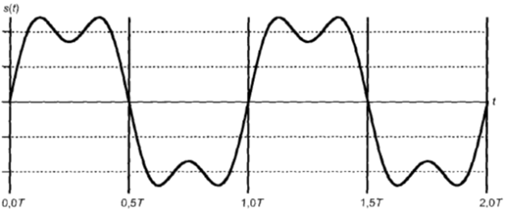

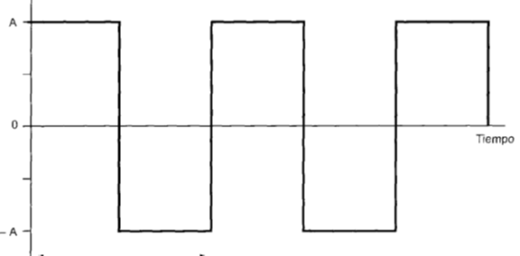
Representación de la señal en función del tiempo

Slide 14
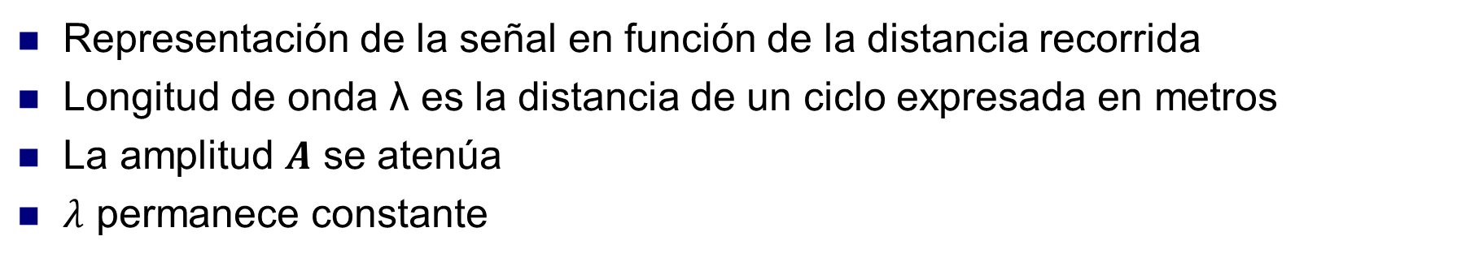
Representación de la señal en función de la distancia recorrida
Longitud de onda λ es la distancia de un ciclo expresada en metros
La amplitud $A$ se atenúa
$λ$ permanece constante

Slide 15
Representación de una señal periódica en función de la frecuencia

Slide 16
2.1.2 Transmisión de datos analógicos y digitales
Los términos analógico y digital corresponden a continuo y discreto respectivamente
Estos dos términos se aplican a tipos de: datos, señales y transmisión
Dato: unidad básica de información
Señal: representación, codificación o modulación de los datos
¿Cómo se representan los datos?
Colores, imágenes, sonidos, luces, ondas electromagnéticas
Transmisión: propagación de datos en forma de señales utilizando un medio físico

Slide 17
Datos
Dato analógico toma valores continuos en el tiempo. Ejemplos:
Sonido, imágenes en movimiento, temperatura, presión atmosférica, velocidad, estatura de una persona, …
Dato digital toma valores discretos. Ejemplos:
Cantidad de personas, páginas de un libro, cosas, ideas, momentos felices …

Slide 18
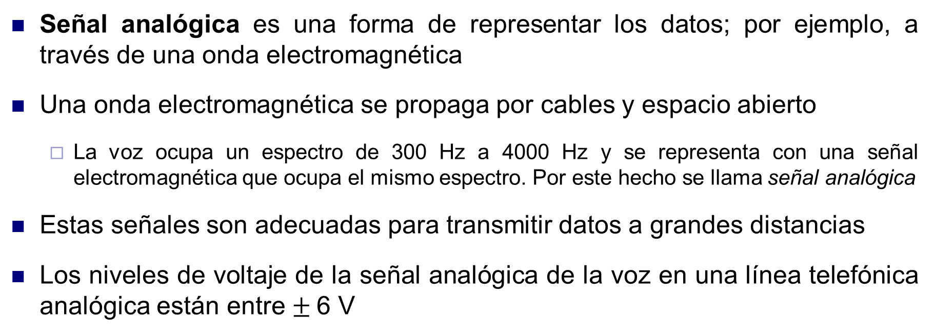
Señales
Señal analógica es una forma de representar los datos; por ejemplo, a través de una onda electromagnética
Una onda electromagnética se propaga por cables y espacio abierto
La voz ocupa un espectro de 300 Hz a 4000 Hz y se representa con una señal electromagnética que ocupa el mismo espectro. Por este hecho se llama señal analógica
Estas señales son adecuadas para transmitir datos a grandes distancias
Los niveles de voltaje de la señal analógica de la voz en una línea telefónica analógica están entre $±$6 V

Slide 19
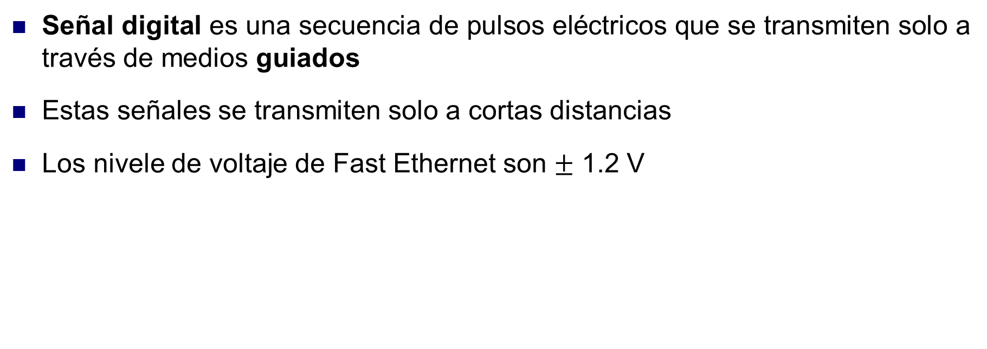
Señal digital es una secuencia de pulsos eléctricos que se transmiten solo a través de medios guiados
Estas señales se transmiten solo a cortas distancias
Los nivele de voltaje de Fast Ethernet son $±$ 1.2 V

Slide 20
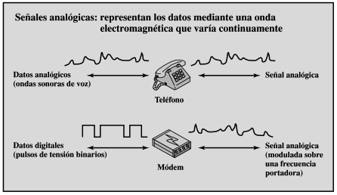
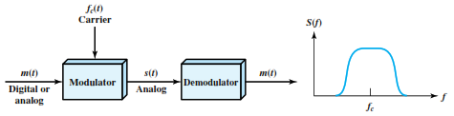


300 Hz 3400 Hz
En ambos casos, el teléfono o el modem modifican (modulan) algún parámetro (A, f, φ) de la portadora (tono)

Slide 21
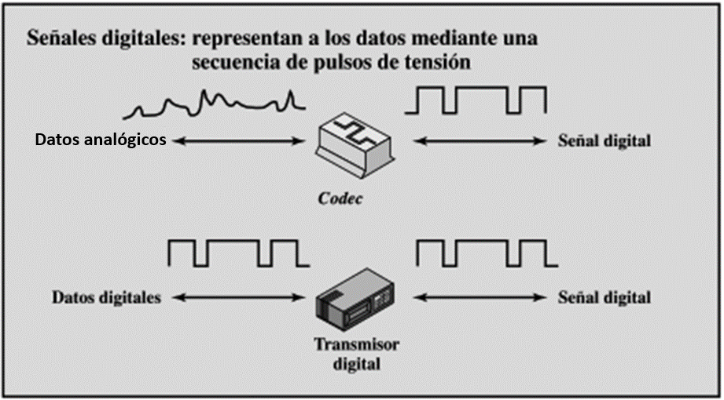
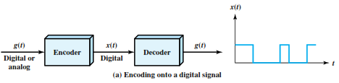
Hay varios esquemas de codificación digital

Slide 22
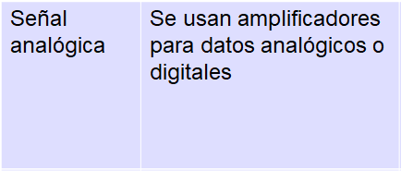
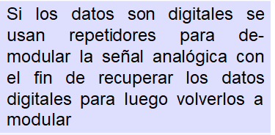
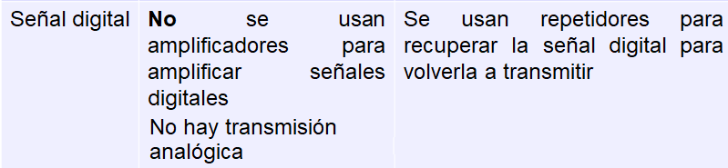
Transmisión
El propósito de la transmisión digital es limpiar el ruido
FO y el espacio abierto solo admiten señales analógicas

Slide 23
Transmisión digital
Señal analógica
Señal digital

Slide 24
2.2 Codificación o señalización de datos
Libro: Comunicaciones y redes de computadores Autor: William Stallings Capítulo 3. Transmisión de datos

Slide 25
Datos digitales, señales digitales
Datos digitales, señales analógicas
Datos analógicos, señales digitales
Datos analógicos, señales analógicas

Slide 26
2.2.1 Datos digitales, señales digitales
Los datos digitales se representan con el sistema binario
Esquema de señalización, codificación o modulación de datos: es la relación entre los bits de datos y los elementos de señal
En el esquema más sencillo, cada bit de datos se corresponde con un elemento de señal o pulso
Un 0 binario se representa mediante un nivel de voltaje
Un 1 binario se representa con otro nivel de voltaje

Slide 27
Señal unipolar: todos los elementos de señal o pulsos tienen el mismo signo (todos positivos o todos negativos)
Señal polar: hay pulsos de señal positivos y negativos
La velocidad de transmisión de los datos se expresa en bps
La velocidad de modulación o señalización es la velocidad de los pulsos de voltaje en un segundo (baudio)

Slide 28
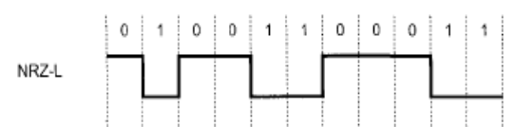
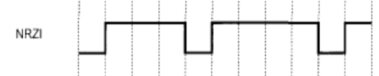
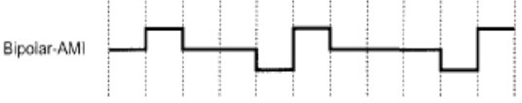
0: Nivel de voltaje alto
1: Nivel de voltaje bajo
0: Sin transición de voltaje
1: Transición de voltaje
0: Sin señal
1: Voltaje negativo o positivo
alternante

Slide 29
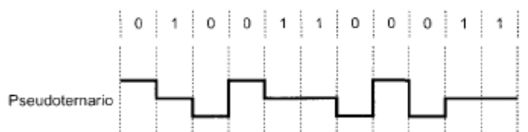
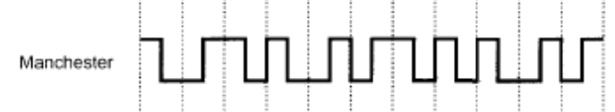
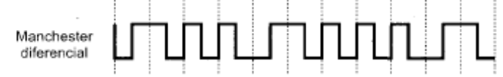
1: Sin señal
0 :Voltaje positivo
o negativo alternante
0: Transición alto-bajo
1: Transición bajo-alto
0: Transición al inicio
1: Sin transición al inicio

Slide 30
Evita el problema de la pérdida de sincronía por la presencia
de muchos 0s consecutivos
Si hay ocho 0s consecutivos, estos se codifican así:
Si el último voltaje anterior al octeto es +: 000+-0-+
Si el último voltaje anterior al octeto es -: 000-+0+-

Slide 31
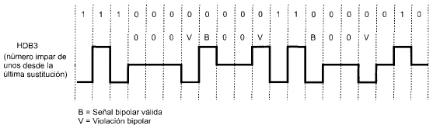
Cero o
Se reemplazan las cadenas de cuatro 0s por cadenas que tienen uno
o dos impulsos

Slide 32
2.2.2 Datos digitales, señales analógicas
La representación, señalización o modulación analógica de datos digitales se lo hace modificando algún parámetro de una onda portadora senoidal
La portadora es una señal que tiene un rango de frecuencias senoidales
Los parámetros son amplitud, frecuencia y fase
Módems para línea telefónica analógica modulan la portadora, que tiene el mismo rango de frecuencias de la voz (300 a 4000 Hz) (banda base)
Módems para microonda producen señales en frecuencias desde 300 MHz a 300 GHz (pasa banda)

Slide 33
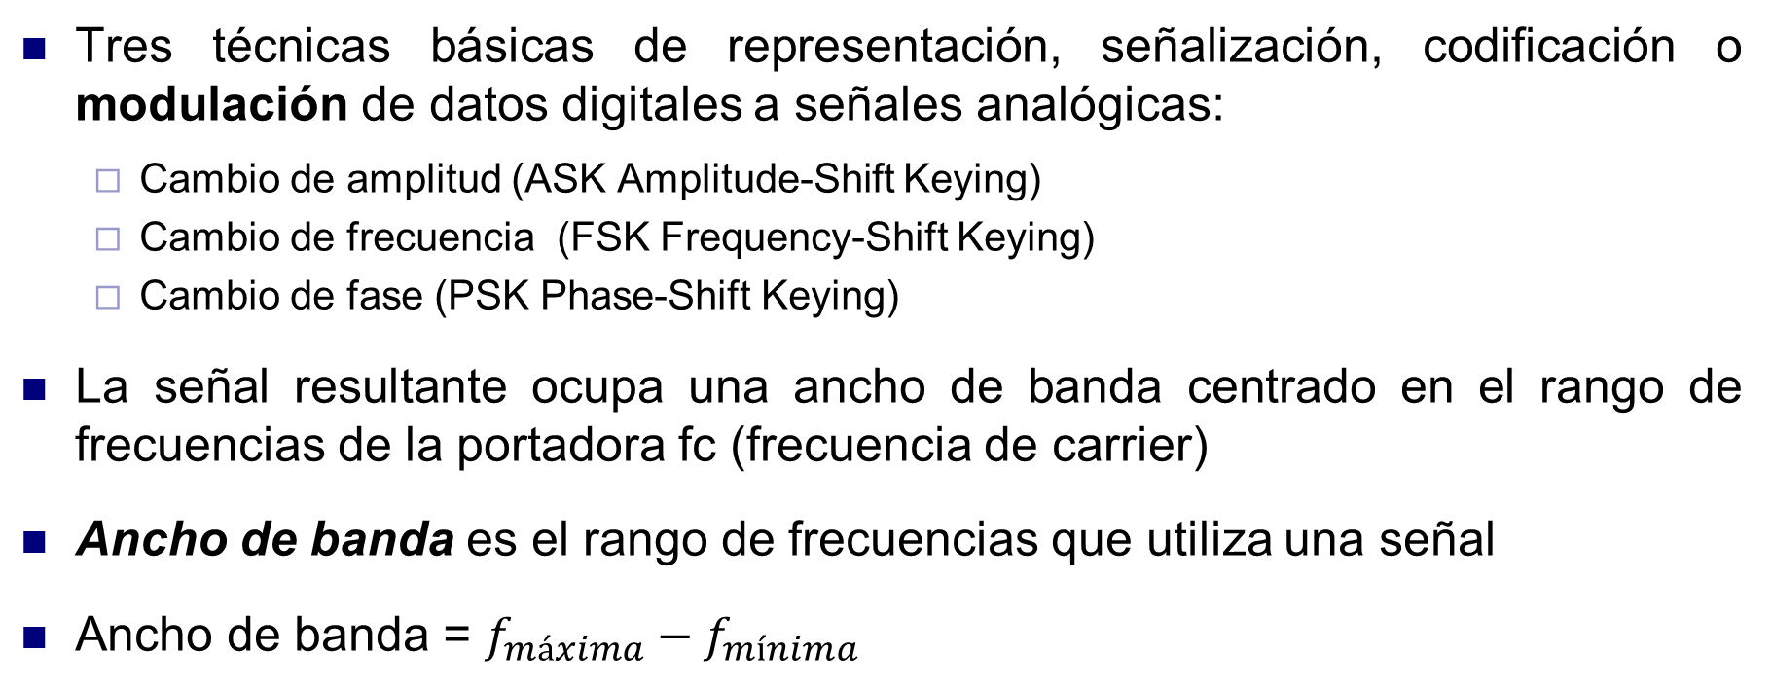
Tres técnicas básicas de representación, señalización, codificación o modulación de datos digitales a señales analógicas:
Cambio de amplitud (ASK Amplitude-Shift Keying)
Cambio de frecuencia (FSK Frequency-Shift Keying)
Cambio de fase (PSK Phase-Shift Keying)
La señal resultante ocupa una ancho de banda centrado en el rango de frecuencias de la portadora fc (frecuencia de carrier)
Ancho de banda es el rango de frecuencias que utiliza una señal
Ancho de banda = $f_{máxima}−f_{mínima}$

Slide 34
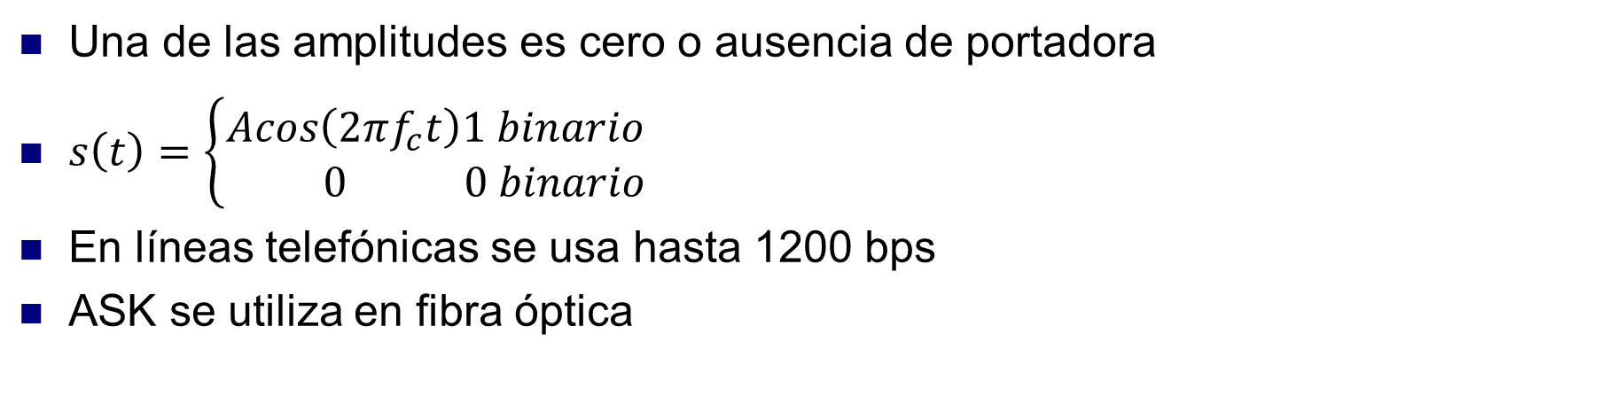
ASK
Una de las amplitudes es cero o ausencia de portadora
$s\left(t\right)=\left\{\begin{matrix}Acos\left(2πf_{c}t\right)1 binario \\ 0 0 binario\end{matrix}\right.$
En líneas telefónicas se usa hasta 1200 bps
ASK se utiliza en fibra óptica

Slide 35
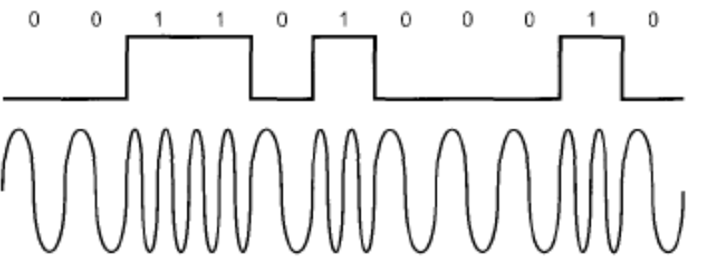
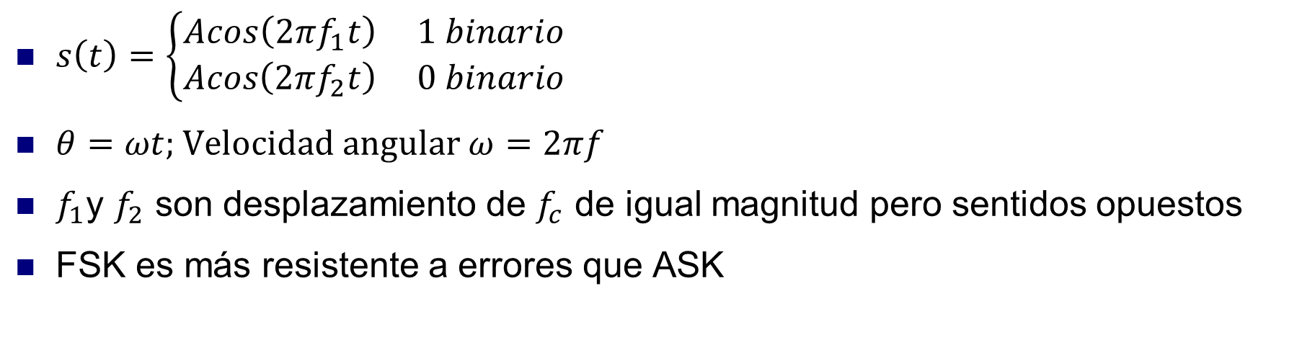
FSK
$s\left(t\right)=\left\{\begin{matrix}Acos\left(2πf_{1}t\right) 1 binario \\ Acos\left(2πf_{2}t\right) 0 binario\end{matrix}\right.$
$θ=ωt;$Velocidad angular $ω=2πf$
$f_{1}$y $f_{2}$ son desplazamiento de $f_{c}$ de igual magnitud pero sentidos opuestos
FSK es más resistente a errores que ASK

Slide 36
FSK en una transmisión full-duplex en una línea telefónica
Para la transmisión y recepción se utiliza una sola portadora y FDM

Slide 37
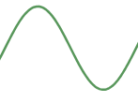
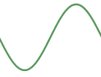
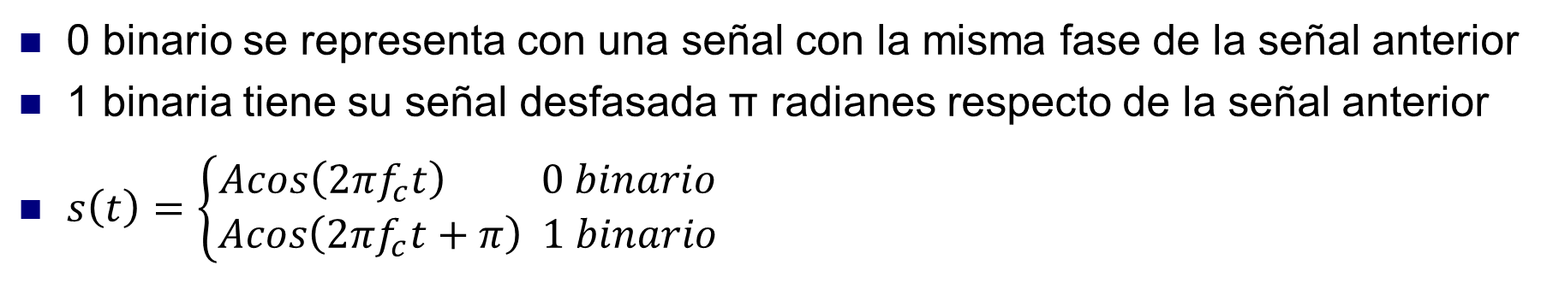
PSK
0 binario se representa con una señal con la misma fase de la señal anterior
1 binaria tiene su señal desfasada π radianes respecto de la señal anterior
$s\left(t\right)=\left\{\begin{aligned}Acos\left(2πf_{c}t\right) 0 binario \\ Acos\left(2πf_{c}t+π\right) 1 binario\end{aligned}\right.$
0 1 1 0

Slide 38
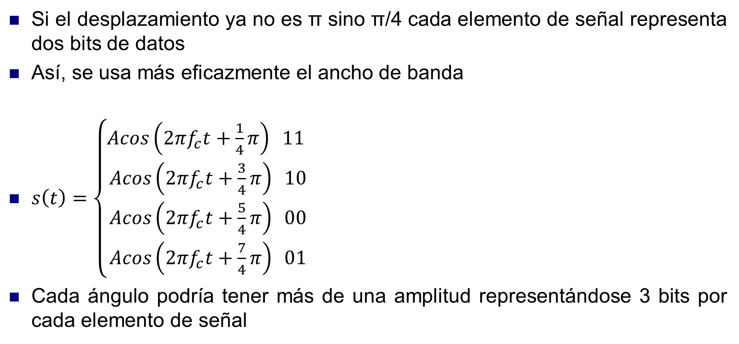
Si el desplazamiento ya no es π sino π/4 cada elemento de señal representa dos bits de datos
Así, se usa más eficazmente el ancho de banda
$s\left(t\right)=\left\{\begin{aligned}Acos\left(2πf_{c}t+\frac{1}{4}π\right) 11 \\ Acos\left(2πf_{c}t+\frac{3}{4}π\right) 10 \\ Acos\left(2πf_{c}t+\frac{5}{4}π\right) 00 \\ Acos\left(2πf_{c}t+\frac{7}{4}π\right) 01\end{aligned}\right.$
Cada ángulo podría tener más de una amplitud representándose 3 bits por cada elemento de señal

Slide 39
2.2.3 Datos analógicos, señales digitales
Proceso de digitalización
Dispositivo codec
Las señales digitales luego se modulan para convertirlas en señales analógicas para transmitirlas a grandes distancias
Dos técnicas de digitalización:
Modulación por codificación de impulsos
Modulación delta

Slide 40
Modulación por codificación de impulsos
PCM Pulse Code Modulation
Se basa en el Teorema de Muestreo de Henry Nyquist-1928
Estas muestras se llaman PAM Pulse Amplitude Modulation
A cada muestra PAM se asigna un código digital

Slide 41
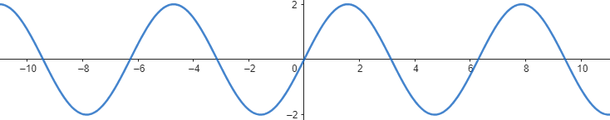
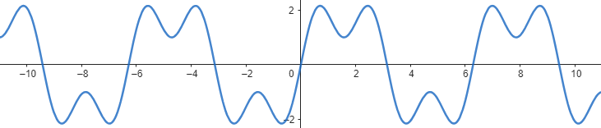
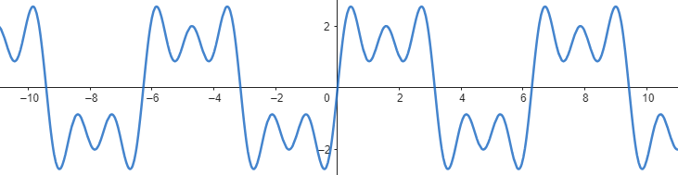
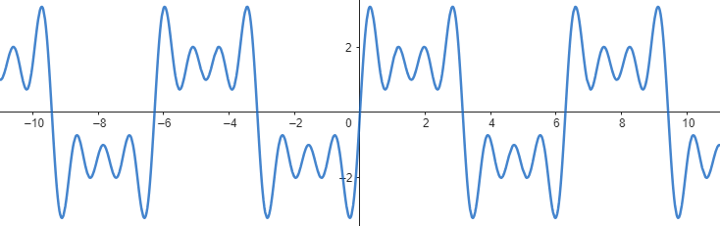
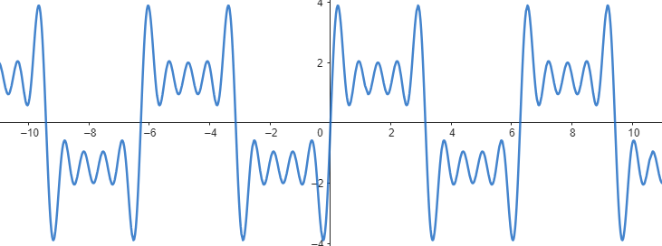
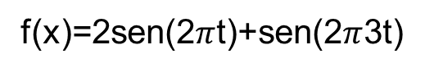
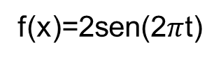
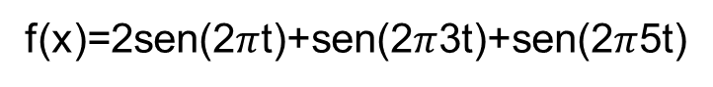
f(x)=2sen(2$π$t)
f(x)=2sen(2$π$t)+sen(2$π$3t)
f(x)=2sen(2$π$t)+sen(2$π$3t)+sen(2$π$5t)
f(x)=2sen(2$π$t)+sen(2$π$3t)+sen(2$π$5t)+sen(2$π$7t)
f(x)=2sen(2$π$t)+sen(2$π$3t)+sen(2$π$5t)+sen(2$π$7t)+sen(2$π$9t)

Slide 42
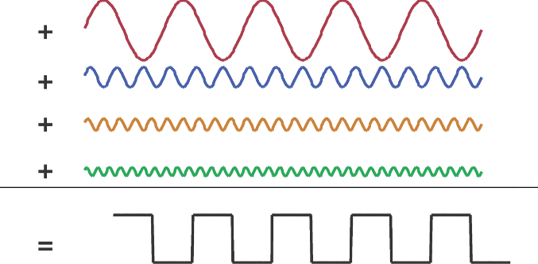

Slide 43
Teorema de muestreo de Nyquist
Si se pasa una señal analógica en banda base¹ por un filtro paso-bajo de ancho de banda B, la señal analógica se puede reconstruir matemáticamente por completo, tomando solo un número de muestras a intervalos regulares igual al doble de la frecuencia máxima en cada segundo (2B muestras/seg).
No tiene sentido muestrear más rápido ya que las componentes de frecuencias mayores a B ya fueron filtradas
¹ Señal en banda base: Señal en baja frecuencia antes de sufrir modulación

Slide 44
Muestras PAM
Con 4 bits se alcanzan 16 niveles de cuantización

Slide 45
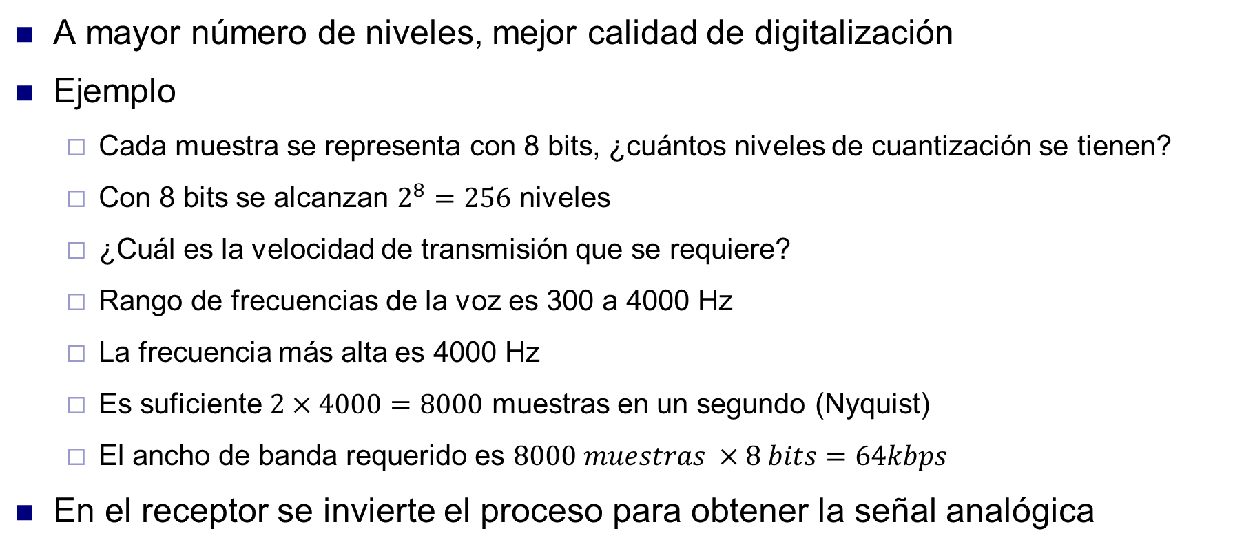
A mayor número de niveles, mejor calidad de digitalización
Ejemplo
Cada muestra se representa con 8 bits, ¿cuántos niveles de cuantización se tienen?
Con 8 bits se alcanzan $2^{8}=256$ niveles
¿Cuál es la velocidad de transmisión que se requiere?
Rango de frecuencias de la voz es 300 a 4000 Hz
La frecuencia más alta es 4000 Hz
Es suficiente $2×4000=8000$ muestras en un segundo (Nyquist)
El ancho de banda requerido es $8000 muestras ×8 bits=64kbps$
En el receptor se invierte el proceso para obtener la señal analógica

Slide 46
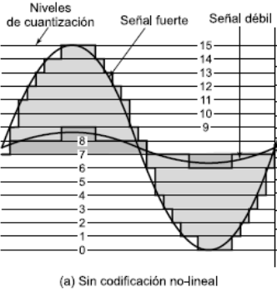
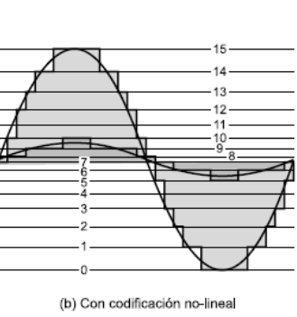
Codificación no lineal
PCM se refina con técnicas de cuantificación no lineal
Los niveles no están igualmente separados
Se usan más niveles de cuantificación para señales de poca amplitud

Slide 47
Modulación Delta DM
Es una mejora a PCM
Cada muestra sube o baja un nivel δ
DM tiene un comportamiento binario
Cada muestra se representa con un 0 o 1
Ventajas de DM: sencillez y poco uso de ancho de banda

Slide 48
2.2.4 Datos analógicos, señales analógicas
Razones para hacerlo
Para transmitir por medios inalámbricos
Para realizar multiplexión por división de frecuencia FDM
Existen tres técnicas de modulación: AM, FM, PM

Slide 49
Para transmitir por medios inalámbricos
Toda corriente alterna emite ondas electromagnéticas
Las ondas electromagnéticas son significativas cuando son generadas por corrientes alternas a partir de los 10KHz (comunicación submarina)
10 KHz: antena tendida horizontalmente en postes por varios km.
Es imposible transmitir en banda base (4 KHz) porque las antenas tendrían que ser muy grandes. λ = cT = c/f
Medios inalámbricos utilizan frecuencias elevadas: 10 KHz, MHz, GHz

Slide 50
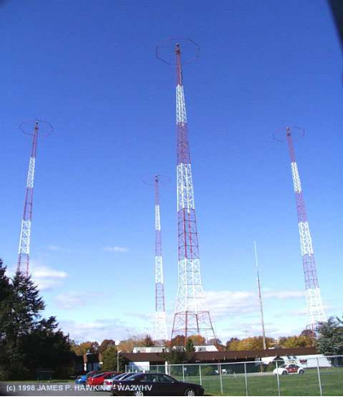

Slide 51
AM
x(t)
sen(2πf_{c}t)
s(t)
s(t) = [1 + n_{a}x(t)]sen(2πf_{c}t)
n_{a} = coeficiente entre amplitud de x(t) y amplitud de la portadora

Slide 52
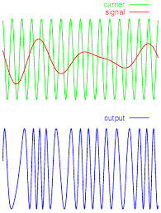
FM

Slide 53
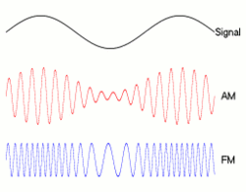

Slide 54
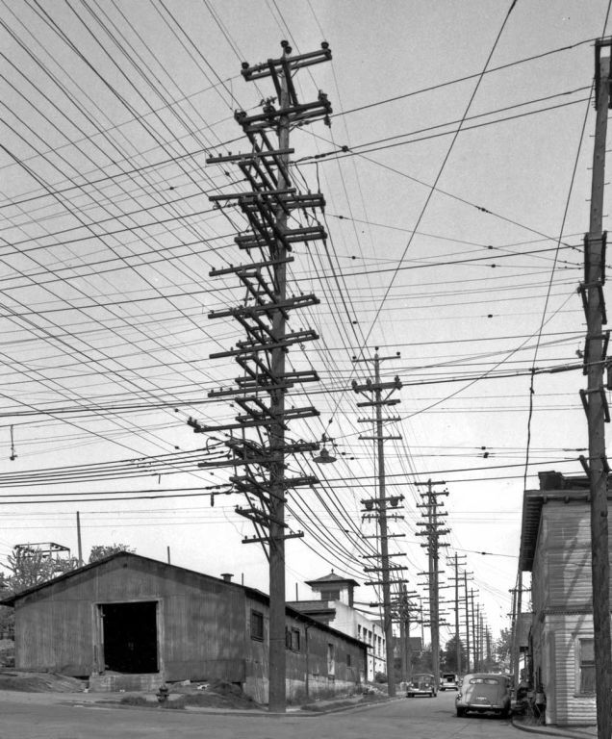
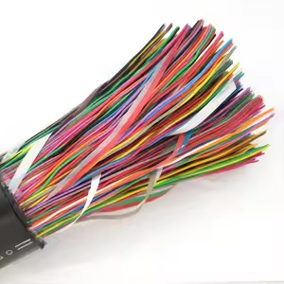
Red telefónica analógica
200 pares
Solo una comunicación por cada conductor. No habían cables multipar

Slide 55
Contenido – Andrew S. Tanenbaum Redes de Computadoras
Base teórica de la comunicación de datos
Medios de transmisión guiados
Transmisión inalámbrica
Satélites de comunicaciones

Slide 56
2.3 Base teórica de la comunicación de datos
Redes de Computadoras
Andrew S. Tanenbaum

Slide 57
La capacidad de transmisión de datos de los medios físicos de transmisión tiene unos límites máximos que dependen sus características intrínsecas

Slide 58
Latencia en la comunicación
Se debe a retardos de transmisión y retardos de propagación
Retardo de transmisión es el tiempo que se demora el hardware en convertir los datos en una señal electromagnética
Retardo de propagación es el tiempo que demora viajar la señal desde el origen hasta el destino. A mayor distancia mayor tiempo de propagación
Si la señal electromagnética viaja en cobre o FO, la velocidad de propagación disminuye si aumenta su frecuencia, pero no significativamente
En el vacío una señal electromagnética viaja la velocidad de la luz, independientemente de su frecuencia

Slide 59
Perturbaciones en la transmisión
En sistema de comunicación, la señal recibida es diferente a la transmitida
Esto se debe a factores que distorsionan la señal
Atenuación de la señal. Afecta la distancia y la frecuencia
Distorsión de la señal. Algunas componentes de la señal viajan más rápido que otras componentes
Ruido introducido por factores externos o por el mismo medio de transmisión

Slide 60
Atenuación de la señal
La señal debe tener suficiente potencia para que el receptor la “entienda”
El nivel de la señal debe ser mayor al nivel del ruido
La señal se atenúa a medida que aumenta la distancia y la frecuencia
Si la señal llega con demasiada potencia, la electrónica del receptor se puede saturar o sobrecargar, pudiendo producir un daño permanente

Slide 61
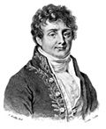
2.3.1 Análisis de Fourier
Jean-Baptiste Fourier
Cualquier función periódica g(t) se puede construir sumando una cantidad, posiblemente infinita, de senos y cosenos:
Francia 1768 - 1830

Slide 62
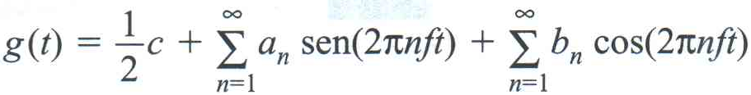
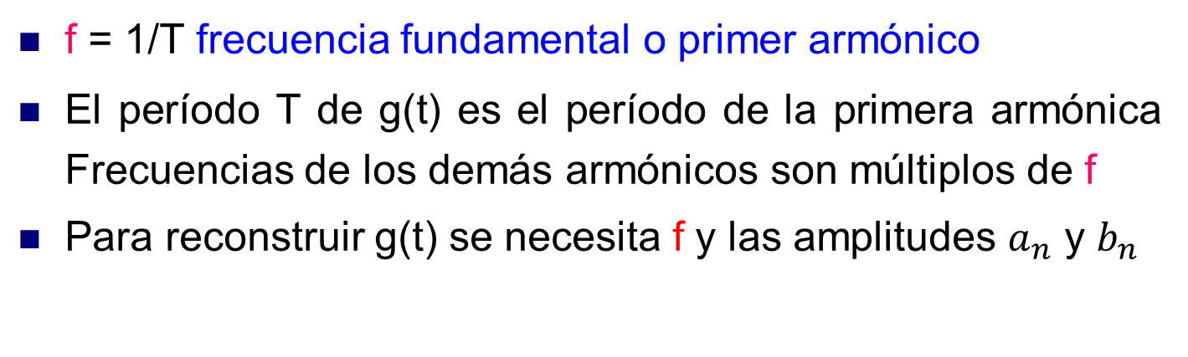
Serie de Fourier
(1)
f = 1/T frecuencia fundamental o primer armónico
El período T de g(t) es el período de la primera armónica Frecuencias de los demás armónicos son múltiplos de f
Para reconstruir g(t) se necesita f y las amplitudes $a_{n}$ y $b_{n}$

Slide 63



Las $a_{n}$ se calculan multiplicando ambos lados de (1) por sen(2πkft), e integrando de 0 a T
Ya que:
Solo permanece un término de la integral: a_{n}
c y la integral de $b_{n}$ desaparecen

Slide 64




Las amplitudes $b_{n}$ se calculan multiplicando ambos lados de la ecuación (1) por cos(2πkft), e integrando de 0 a T.
Ya que:
Sólo perdura un término de la sumatoria: a_{n}
c y la sumatoria de $a_{n}$ desaparecen

Slide 65

La amplitud c se calcula integrando
directamente de 0 a T.
Las sumatoria de a_{n} y b_{n} desaparecen.
Los estudiantes deben demostrar las expresiones para encontrar $a_{n}, b_{n}$ y $c$.
Estas demostraciones podrían ser tomadas en alguna prueba o examen

Slide 66





$$sen\left(2πft\right)$$
$$\left(1/3\right)sen\left(2π\left(3f\right)t\right)$$
$$\left(4/π\right)\left[sen\left(2πft\right)+\left(1/3\right)sen\left(2π\left(3f\right)t\right)\right]$$

Slide 67
Dominio de la frecuencia
$$s\left(t\right)=\left(4/π\right)\left[sen\left(2πft\right)+\left(1/3\right)sen\left(2π\left(3f\right)t\right)\right]$$

Slide 68

2.3.2 Señales con ancho de banda limitado
Una señal que se repite infinitamente, se puede expresar matemáticamente con una serie de Fourier
Ejemplo: Transmisión del carácter ASCII “b” 01100010
Amplitudes $\sqrt{{a_{n}}^{2}+{b_{n}}^{2}}$ de la raíz media cuadrática $rms$ de los armónicos
La energía en cada frecuencia o armónico es proporcional a su amplitud

Slide 69





carácter ASCII “b” 01100010

Slide 71

$$c=\frac{2}{T}\int_{\frac{1}{8}T}^{\frac{3}{8}T}{dt}+\frac{2}{T}\int_{\frac{6}{8}T}^{\frac{7}{8}T}{dt}$$

Slide 72


componente
o armónico
$$RMS o valor eficaz=\sqrt{\frac{{a_{n}}^{2}+{b_{n}}^{2}}{2}}$$

Slide 73

0.243
0.243; 0,502
0.243; 0,502; 0.196; 0.159

Slide 74
Con 7 armónicos es suficiente para que el receptor distinga los 1s y 0s binarios del carácter ASCII “b”
Es suficiente el ancho de banda de 7f – 1f = 6f
Tener más ancho de banda es innecesario

Slide 75







Series de Fourier
$$Patrón que se repite en un período T:8 bits$$
$fcorte f_{c}=3000 Hz$ línea telefónica
$$Regla de 3: 8b T$$
$$bps 1s$$
$$T=\frac{8 bits}{bps}$$
$$f del 1^{er}armónico=\frac{1}{T}$$
$$\# armónicos=\frac{f_{c}}{f del 1er armónico}$$
Para una misma fc (ancho de banda) a mayor velocidad bps menor número de armónicos y menor calidad de la señal

Slide 76
Una onda se atenúa más mientras mayor es la distancia recorrida
Una onda se atenúa más mientras mayor es su frecuencia
Si las componentes de Fourier de una señal cuadrada se atenuaran en la misma proporción, la señal seguiría siendo cuadrada sin distorsionarse
Pero, los medios de transmisión atenúan las componentes de Fourier en diferente grado, causando además distorsión en la señal

Slide 77


Slide 78

Ancho de banda efectivo o ancho de banda
Es el rango de frecuencias de 0 hasta $f_{c}$ en la que la señal, sumando todos los armónicos hasta $f_{c}$, llega atenuada a la mitad de la amplitud original
$f_{c}$ se llama frecuencia de corte superior
Este rango de frecuencias tiene la mayor parte de la energía de la señal
Este es un rango pequeño
La amplitud de la señal es directamente proporcional a su potencia: $P=VI$

Slide 79
En medios guiados, la atenuación de la señal es constante, es decir lineal, o sea logarítmica
La atenuación se expresa en decibelios dB por unidad de longitud
Expresiones logarítmicas facilitan las operaciones matemáticas:
la multiplicación se transforma en suma
la división en resta
la potenciación en multiplicación
la radicación en división

Slide 80


A distancias iguales, atenuaciones iguales de la potencia de la señal
distancia | P2/P1
0 | 1
1 | 0,5
2 | 0,25
3 | 0,125
4 | 0,0625
5 | 0,03125
6 | 0,015625
7 | 0,0078125
8 | 0,00390625
9 | 0,00195313
10 | 0,00097656
Escala logarítmica del eje vertical.
Atenuación lineal

Slide 81






A distancias iguales, atenuaciones iguales
$$Si P_{2}=\frac{P_{1}}{2}$$
$$10\log_{10}\frac{P_{2}}{P_{1}}$$
$$=10\log_{10}\frac{P_{1}/2}{P_{1}}$$
$$=10\log_{10}\frac{1}{2}$$
$$=−3dB$$

Slide 82


Para una distancia determinada:

Slide 83








$$\frac{V_{2}}{V_{1}}=\sqrt{\frac{P_{2}}{P_{1}}}$$
$$P_{1}=\frac{V_{1}^{2}}{R}$$
$$P_{2}=\frac{V_{2}^{2}}{R}$$
$$\frac{P_{2}}{P_{1}}=\frac{V_{2}^{2}}{V_{1}^{2}}$$
$$\frac{V_{2}}{V_{1}}=\sqrt{\frac{1}{2}}$$
$$Si \frac{P_{2}}{P_{1}}=\frac{1}{2}$$
$$V_{2}=\frac{V_{1}}{\sqrt{2}}$$
$$=0.707V_{1}$$
SI la potencia de la señal se reduce a la mitad, su voltaje se reduce al 0.707 del voltaje inicial

Slide 84
El ancho de banda es una propiedad física del medio de transmisión
Depende del tipo de material, grosor, longitud, construcción
Todo medio de transmisión soporta una limitada banda de frecuencias
Un medio de transmisión se comporta como un filtro electrónico paso-bajo
Esto limita el paso de componentes de la señal con frecuencias mayores
Esto limita la tasa de datos a ser transportada
En otras ocasiones, se utilizan filtros para limitar el ancho de banda a cada cliente: sistema telefónico (4000 Hz)

Slide 85
Relación entre velocidad de transmisión y ancho de banda
Supuestos:
Sistema de transmisión digital
Transmisión de 1s y 0s alternantes (onda cuadrada)
¿Cuál es la velocidad de transmisión?
No se considera el ruido del medio

Slide 86

CASO I
s(t)=(4/π)[sen(2πft) +(1/3) sen(2π3ft) + (1/5)sen(2π5ft)]
Pocos armónicos: onda distorsionada
Frecuencia fundamental f = 1 MHz
T = 1/f = 1μs
B = f_{max} – f_{min} = 5f – f = 4 MHz
En T se representan 2 bits: 1 bit = 0.5 μs
La velocidad es 2 Mbps

Slide 87

CASO II
s(t)=(4/π)[sen(2πft) +(1/3) sen(2π3ft) + (1/5)sen(2π5ft)]
Pocos armónicos: onda distorsionada
Frecuencia fundamental f = 2 MHz
T = 1/f, T = 0,5μs
B = f_{max} – f_{min} = 5f – f = 8 MHz
1 bit = 0.25 μs
La velocidad es 4 Mbps
A mayor frecuencia fundamental $⇒$ más velocidad bps

Slide 88

CASO III
s(t) = (4/π)[sen(2πft) +(1/3) sen(2π3ft)]
Onda más distorsionada
f = 2 MHz
B = f_{max} – f_{min} = 3f – f = 4 MHz
T = 1/f = 0,5μs
1 bit = 0.25 μs
La velocidad es 4 Mbps
A menor número de armónicos -> menor ancho de banda -> menor calidad de la señal

Slide 89
Distorsión de la señal por retardo
La velocidad de propagación (v. de fase) de la señal varía con la frecuencia
La velocidad de propagación varía según el medio por donde viaja
Las distintas componentes en frecuencia llegan al receptor en diferentes instantes de tiempo
Esto distorsiona a la señal
Esto es crítico en la transmisión de datos digitales produciendo alteraciones entre bits posteriores

Slide 90

Velocidad de la señal según la frecuencia

Slide 92
Distorsión de la señal por ruido
Este factor es el que más afecta la transmisión de señales
Hay cuatro clases de ruido
Ruido térmico
Ruido de intermodulación
Diafonía
Ruido impulsivo

Slide 93



Ruido térmico
Llamado ruido blanco
Analogía con la luz blanca que tiene luces de todos los colores
Tiene componentes con todas las frecuencias
Debido al movimiento de $e^{−}$que calientan el medio y dispositivos electrónicos
Imposible filtrarlo

Slide 94

Expresión matemática
N₀ densidad de potencia del ruido térmico [watios / Hz]
N₀ = kT
k = constante de Boltzmann = 1,3803x10⁻²³$\frac{Joule}{{}_{}^{o}K}$
T = temperatura en º Kelvin $\left(1^{0}K=1^{0}C+273\right)$
$\frac{Joule}{{}_{}^{o}K}=\frac{Joule}{{}_{}^{o}{K∙s∙Hz}}=\frac{watio}{{}_{}^{o}{K∙Hz}}$ $s∙Hz=1$
k = 1,3803x10⁻²³ $\frac{watio}{{}_{}^{o}{K∙Hz}}$
N = N_{o}B

Slide 95

Ejemplo
T = 17ºC = 273 + 17 = 290ºK
B = 10 MHz
N = N₀B N₀ = kT
N = kTB
$N=\left(1,3803×{10}^{−23}\frac{watio}{{}_{}^{0}K∙Hz}\right)\left(290{}_{}^{0}K\right)\left({10}^{7}Hz\right)$
$N = 400,287 x {10}^{−16} watio$
$dBW=10\log_{10}\left(\frac{N}{1 watio}\right)=10\log_{10}\left(\frac{400,287×{10}^{−16}watio}{1 Watio}\right)$
$N = −13,39 dBW$

Slide 96

Ruido de intermodulación
Producido por la aparición de señales a frecuencias que son la combinación lineal de las componentes de la señal
$$f=c_{1}f_{1}+c_{2}f_{2}+ . . . +f_{n}$$
Este ruido aparece cuando hay excesiva potencia de la señal

Slide 97

Ruido por diafonía
Es la interferencia entre líneas vecinas que transportan señales
Evidencia de esto es cuando oímos otra conversación por el teléfono de la PSTN
Se soluciona apantallando o trenzando cada línea

Slide 98




Ruido impulsivo
Picos de gran amplitud
Aparecen en diferentes rangos de frecuencia
Por tormentas eléctricas, ruido de motores, explosiones, impactos, etc.

Slide 99

2.3.3 Teoría de la información
Lo inició Claude Shannon-1948
La información se trata como una magnitud física
Teorema de muestreo de Nyquist
Teorema de la tasa de datos máxima de un canal
Sin ruido. Nyquist
Con ruido. Shannon

Slide 100

Teorema Nyquist
Capacidad máxima de datos de un canal perfecto
Henry Nyquist - 1924, ingeniero de AT&T
Descubrimiento: Hasta un canal perfecto (sin ruido), tiene una capacidad de transmisión finita
Limitación impuesta por el ancho de banda del canal
La señal de banda base es una señal original de baja frecuencia no modulada, filtrada con un filtro paso-bajo de un ancho de banda B (de 0 a B Hz)
B es la frecuencia máxima del filtro paso-bajo
Suecia 1889 - 1976

Slide 101

Nyquist: Tasa de datos máxima C = 2B log₂ N bps
B = ancho de banda; N = número de niveles de tensión
N = 2, Cmáx = 2B
N = 4, Cmax = 4B

Slide 102

Caso I
s(t)=(4/π)[sen(2πft) +(1/3) sen(2π3ft) + (1/5)sen(2π5ft)]
Pocos armónicos: onda distorsionada
Frecuencia fundamental f = 1 MHz
T = 1/f = 1μs
B = f_{max} – f_{min} = 5f – f = 4 MHz
1 bit = 0.5 μs
La velocidad es 2 Mbps
Tasa de datos máxima de Nyquist $C=2×5×{10}^{6}$ = 10 Mbps, N = 2 niveles de tensión

Slide 103

Con el mismo ancho de banda B = 4 MHz
Si N = 4, cada nivel representa 2 bits. Se cambia la codificación de los datos
Tasa de datos máxima de Nyquist $C=2B\log_{2}N=2×4×{10}^{6}\log_{2}4$
$C=16 Mbps$
Si se aumenta el número de niveles, el número de armónicos no es capaz de dibujar la onda y el receptor no podría interpretar los 0s y 1s

Slide 104
Transmisión en canal con ruido térmico
Descubrimiento de Claude Shannon, 1948
SNR = potencia de la señal / potencia del ruido
SNR_{dB} = 10 log₁₀(S/N) decibeles
SNR | SNR_{dB}
10 | 10
100 | 20
1000 | 30

Slide 105
Según Shannon, la tasa de datos máxima = B log₂(1 + SNR)
B = ancho de banda
No importa cuántos niveles de señales se usen
log_{a}x = log₁₀ x / log₁₀ a

Slide 106

Ejemplo: Capacidad máxima de un canal ruidoso C
Espectro de un canal entre 1 MHz y 5 MHz
${SNR}_{dB}=+3 dB$ (la potencia de la señal es el doble de la potencia del ruido)
$C=B×\log_{2}\left(1+SNR\right)$
${SNR}_{dB}=10\log_{10}\left(SNR\right)$
$SNR={10}^{\frac{{SNR}_{dB}}{10}}={10}^{\frac{3}{10}}=2$
$B=5 Mhz−1 MHz=4 MHz$
$C={4×10}^{6}×\log_{2}\left(1+2\right)={4×10}^{6}\frac{\log_{10}(3)}{\log_{10}(2)}={4×10}^{6}\frac{0,48}{0.3}$
$C=6,36 Mbps$

Slide 107
2.4 Medios de transmisión guiados

Slide 108

La información se propaga por ondas electromagnéticas
Estas se pueden transmitir:
En forma confinada a través de un medio físico sólido,
a través del espacio abierto

Slide 109
Características de un medio
Ancho de banda
Retardo
Facilidad de instalación y mantenimiento
Costo
Vida útil

Slide 110
Medios guiados
Cable de cobre
Par trenzado
UTP Unshielded Twisted Pair (no apantallado o blindado)
STP Shielded Twisted Pair
Cable coaxial
Fibra óptica

Slide 111

AM 535-1605 kHz
FM 88-108 MHz

Slide 112
2.4.1 Par trenzado
Es uno de los más antiguos y más usados
Se comenzó a utilizar a finales del S. XIX
2 alambres de cobre aislados de 1 mm de grosor
Trenzados helicoidalmente para evitar que dos alambres paralelos se comporten como antena¹
Aplicación más común: sistema telefónico. Recorre varios km desde el hogar u oficina hasta la compañía telefónica
1 Antena: dispositivo capaz de recibir y emitir ondas electromagnéticas

Slide 113


Slide 114
Usado para transmisión analógica y digital
El B depende de:
tipo de trenzado
grosor del cable
distancia
apantallado
Fácil instalación y mantenimiento
Bajo costo

Slide 115

Tipos de cables de par trenzado:
No blindado. UTP Unshielded Twisted Pair
FTP Foiled Twisted Pair. Un blindaje con papel aluminio para todos los pares al mismo tiempo
SSTP Shielded Screen Twisted Pair. Par trenzado apantallado blindado (IBM). Pantalla individual para cada par trenzado
El conector RJ-45 para FTP y SSTP también es apantallado

Slide 116


Slide 117


Slide 118
Fabricación de cable UTP (video en Internet)

Slide 119
2.4.2 Cable coaxial
Se comenzó a utilizar en la década de 1920
Inicialmente utilizado para transmisiones de radio, telegrafía y telefonía
Mejor blindaje
Excelente inmunidad al ruido debido a su estructura
Mayor B. Hasta 1 GHz
Tramos más largos
Mayores velocidades bps
Para transmisión analógica y digital

Slide 120
Tipos de cable coaxial
50 ohmios: transmisión digital
75 ohmios:
transmisión analógica
TV cable
Internet por cable (cable módem)
MAN
Fue muy usado en telefonía de larga distancia. Hoy se usa fibra óptica

Slide 121




Slide 122


Slide 123
2.4.3 Fibra óptica
C 50 Tbps
Límite práctico de señalización actual es 10 Gbps (100 Gbps en laboratorio)
Incapacidad de convertir con más rapidez las señales eléctricas a ópticas y viceversa
Fabricación (video en internet)

Slide 124
Componentes del sistema de transmisión unidireccional
Medio de transmisión:
Fuente de luz:
Detector de luz:
fibra de vidrio ultra delgada
genera un pulso de luz al recibir una señal eléctrica
genera pulso eléctrico al recibir luz
Pulso de luz: bit 1
Ausencia de luz: bit 0

Slide 125

La luz se propaga confinada dentro de la fibra por la ley física de la refracción
Refracción: Cambio de dirección de un haz de luz al pasar de un medio físico a otro.
Índice de refracción de un medio n = c/v
c: velocidad de la luz en el vacío
v: velocidad de la luz en el medio

Slide 126




Slide 127
Fibras multimodo
Fibras con mayor grosor conducen varios haces de luz
Cada haz rebotará con ángulos diferentes o modos diferentes

Slide 128
Fibra multimodo de índice gradual
A menor densidad de la FO mayor velocidad de la luz
La densidad de la fibra disminuye conforme se aleja del eje axial
La luz avanza más rápido conforme se aleja del eje
La luz describe curvas helicoidales
La luz periférica llega al receptor al mismo tiempo que la luz axial

Slide 129

Fibra monomodo
Guía de onda es una estructura física diseñada para dirigir y confinar la propagación de ondas electromagnéticas en una dirección específica
FO se convierte en guía de onda cuando tiene un $∅$ de algunas λ: 8.3 - 10 μm
El haz se propaga sin reflejarse en los límites de la fibra
Distancias desde 40 Km a 1000 Km y más, para transmisiones submarinas, sin necesidad de regeneración de la señal
Hay varios tipos de fibra monomodo en función del $∅$ y pureza

Slide 130
La fibra es transparente como el aire
Se fabrica con silicio
Existe en cantidades ilimitadas en la naturaleza y de muy bajo costo
El silicio se encuentra en la arena y en las rocas de granito

Slide 131
Problemas en la propagación de la luz
Atenuación de la luz depende de λ de onda y de la pureza del vidrio
Luz visible al ojo humano: λ de 0.4 a 0.7 µm
La luz que se transmite en la FO es IR, no visible al ojo humano
Para las comunicaciones se utilizan tres bandas de longitud de onda

Slide 132


Slide 133

Cable submarino

Slide 134
Fibra | Diámetro núcleo
multimodo | 50 µ (un cabello)
monomodo | 8 a 10 µ.

Slide 135


Características de transmisión
FO actúa como guía de onda para frecuencias de luz de 10¹⁴ a 10¹⁵ Hz
LED (Light Emitting Diode)
Injection Laser Diode (ILD)
Multiplexión por división de λ WDM

Slide 136

Multiplexión por división de longitud de onda WDM

Slide 137

Fuentes de luz
1 Gbps
10 Gbps
550 m
40 Km – 1000 Km

Slide 138
Ventajas de la fibra óptica
Mucho más rápido que la transmisión en cobre
Hasta diez veces o más rápido que la transmisión satelital (100 Mbps)
Baja atenuación. Repetidores cada 40 Km a 1000 Km
5 Km. en el cobre
Inmunidad contra:
Sobrecargas de energía
interferencia electromagnética
sustancias corrosivas
Delgada y liviana. Importante para las PSTN

Slide 139
material | distancia | pares | Kg.
cobre | 1 km | 1000 | 8000
fibra | 1 km | 1 | 100
Bajo costo de instalación
No hay fugas de luz
Difícil interferirlas
Seguridad contra intrusos y espías

Slide 140
Aplicaciones de la Fibra Óptica
Troncales de gran recorrido
Última milla, bucle del abonado, bucle local, bucle de suscriptor, local loop, red de acceso
LANs

Slide 141
Debilidades de la fibra óptica
En algunos países, tecnología que recién se está haciendo familiar
Requiere habilidades que muchos ingenieros carecen
Muy delicada. Se puede doblar o romper
Transmisión unidireccional. La comunicación duplex requiere dos fibras o dos bandas de frecuencia en una fibra
Interfaces de fibra más caras que las eléctricas
Equipos para instalación de FO más caros

Slide 142


Slide 143
2.5 Transmisión inalámbrica

Slide 144
En el futuro solo habrá clases de comunicaciones:
Fibra óptica para los dispositivos fijos
Inalámbrica para dispositivos móviles
Laptops, tablets, celulares, GPSs, etiquetadoras de precios de artículos, lector de tarjetas de crédito y débito
Dispositivos fijos de difícil acceso: estaciones meteorológicas (sensores de caudal de agua, sísmicos, lluvia, temperatura, velocidad del viento)
Las comunicaciones inalámbricas se iniciaron en Hawaii: Red Aloha 1970s (Norman Abramson)

Slide 145


Estaciones remotas que
transmite las lecturas
inalámbricamente

Slide 146

Estado de Hawaii

Slide 147

2.5.1 Espectro electromagnético
Electrones en movimiento producen ondas electromagnéticas que viajan por el espacio
Estas ondas fueron modeladas matemáticamente por el británico nacido en Edimburgo, James Maxwell en 1865
Henrich Hertz, judío nacido en Hamburgo, las experimentó en 1887

Slide 148

Una antena puede difundir y recibir ondas electromagnéticas
En el vacío las ondas viajan a la velocidad c, independientemente de f
En el vacío: λf = c
En cobre o fibra óptica, la velocidad es $\frac{2}{3}c$ y es dependiente de f

Slide 149
Antena
Es uno o más conductores eléctricos usados para radiar y/o captar ondas electromagnéticas
Una antena puede ser a la vez emisora y receptora
Corriente eléctrica a frecuencia de radio (10KHz-100GHz) irradia energía en forma de ondas electromagnética a través de una antena emisora
Una antena receptora capta estas ondas y las pasa al receptor para que las convierta en corriente eléctrica

Slide 150


Estación terrena
Satélite de comunicaciones
Link

Slide 151
Patrón de radiación
Se irradia potencia en todas las direcciones
No hay la misma emisión de potencia en todas las direcciones
Antena Isotrópica (teóricamente) es un punto en el espacio que Irradia las misma potencia en todas las direcciones

Slide 152
Antenas parabólicas de reflexión
Usadas para transmitir en el rango de frecuencias de radio:1 GHz – 100 GHz
Estas ondas se llaman microonda
Usadas en transmisiones satelitales
Parábola: lugar geométrico equidistante a una línea y un punto
El punto es el foco
La línea es la directriz

Slide 153


Antena parabólca

Slide 154
La fuente colocada en el foco produce ondas que se reflejan en la antena parabólica paralelamente al eje
Las ondas pueden ser: un haz de luz, sonido, calor u ondas de radio
En recepción, la señal es concentrada en el foco, que se conecta el detector

Slide 155
Spread Spectrum
Inicialmente utilizado en aplicaciones militares
Seguro contra la interceptación
Usa banda ancha
Hay dos tipos:
FHSS Frequency-Hopping Spread Spectrum
DSSS Direct Sequence Spread Spectrum

Slide 156

FHSS
Inventado por la actriz de Hollywood austriaca Hedy Lamarr en 1940 a la edad de 26 años
Primera mujer que apareció desnuda en el film checoslovaco Éxtasis (1933)
Se dice que Walt Disney se inspiró en su rostro para crear a Blanca Nieves
Viena 1914 - 2000

Slide 157
Comercialmente se usa en 802.11 y Bluethooth
Resistente al efecto de la propagación por múltiples caminos
Las señales reflejadas llegan después de que el receptor ha saltado a otra frecuencia y ya no acepta señales de la frecuencia anterior

Slide 158

FHSS Frequency-Hopping Spread Spectrum

Slide 159
DSSS Direct Sequence Spread Spectrum
Lo usa la telefonía celular y algunas LANs inalámbricas

Slide 160




DSSS

Slide 161


Alan Turing
Interceptación de mensajes alemanes
video

Slide 162
Medios inalámbricos
Ondas de radio de baja frecuencia
AM, FM, TV, 10 KHz – 1 GHz
Ondas de radio de alta frecuencia
Microondas 1 GHz – 100 GHz
Infrarrojo 1 THz
Ondas de luz 100 THz – 1000 THz

Slide 163
2.5.2 Ondas de radio de baja frecuencia
10 KHz – 1 GHz
Relativamente fáciles de generar
Viajan a grandes distancias
Omnidireccionales
No es necesario línea de vista entre transmisor y receptor

Slide 164
Propiedades de las ondas de radio
A bajas frecuencias las ondas penetran cuerpos opacos
A frecuencias altas:
las ondas viajan en línea recta
rebotan en los obstáculos
son absorbidas por la lluvia
En todas las frecuencias, las ondas son interferidas por el ruido de motores

Slide 165

Baja frecuencia. 10 KHz – 1 GHz
Debajo de 2 MHz: VLF y MF
Propagación superficial de onda
Ondas de radio de baja frecuencia: Radio AM 550 a 1705 KHz
Se pueden detectar a 1000 km

Slide 166
Baja frecuencia. 10 KHz – 1 GHz
2 MHz a 30 MHZ: HF y VHF
Propagación aérea
Ondas de radio de baja frecuencia: FM: 88 a 108 MHZ
Se pueden detectar a 500 km

Slide 167

Ionósfera
Capa de la atmósfera que se extiende entre los 80 y los 500 km de altitud
Es una capa ionizada (electrones libres)
En esta se produce la aurora boreal

Slide 168
Baja frecuencia. 10 KHz – 1 GHz
Sobre los 30 MHz
Las ondas no se reflejan en la Ionósfera
Propagación en trayectoria de línea de vista

Slide 169

SW Shortwave frecuencias superiores a AM (1700 KHz – 30 MHz)
Emisoras de radio de alcance internacional

Slide 170
2.5.3 Transmisión por microondas. 1 GHz a 100 GHz
Las ondas viajan en línea recta
No atraviesan muy bien edificios
Necesitan línea de vista
Se enfoca un haz estrecho con antena parabólica
Telefonía celular: 850 MHz – 1.900 MHz

Slide 171


Slide 172
Se necesitan repetidores periódicos
Mientras más altas las torres más separadas pueden estar
Torres de 100 m de altura pueden estar 80 Km separadas
A 4 GHz las ondas son absorbidas por el agua
Cualidad aprovechada por hornos de microondas
Para las comunicaciones es un problema

Slide 173
Bandas licenciadas. Los gobiernos asignan espectros para:
La radio AM y FM
Televisión
Teléfonos celulares
Policía
Marina
Navegación
Milicia
Entidades de gobierno, etc.

Slide 174
Organismos
A nivel mundial, ITU-R coordina la asignación de frecuencias, para la fabricación de dispositivos de comunicación
En USA, FCC (Federal Communications Commission)
En Ecuador es la Arcotel Agencia de Regulación y Control de las Telecomunicaciones

Slide 175
Concesión del espectro
Las portadoras -telefónicas- concursan para ganar una conseción
Los funcionarios deciden a quien dar. Se presta para sobornos
Otra forma es:
sortear entre las empresas
subastar el espectro al mejor postor

Slide 176
Bandas ISM Industrial, Scientific and Medical
Otra forma de asignar frecuencias es no asignar por completo
Política aplicada con las bandas ISM
Son bandas no licenciadas
Se deja que todos transmitan a voluntad
Se regula la potencia tal que las estaciones no se interfieran entre sí

Slide 177
Estas bandas no requieren autorización
Aplicaciones:
Redes LAN 802.11
Teléfonos inalámbricos
Mouses inalámbricos, etc.
Dispositivos inalámbricos para abrir puertas
Juguetes a control remoto
Se minimiza interferencias con técnicas de espectro expandido: FHSS, DSSS

Slide 178

902 - 928 MHz Está saturado
2.4 GHz LAN 802.3, Bluetooth
5.7 GHz No explotada, equipos caros

Slide 179
2.5.4 Ondas infrarrojas
Para comunicación de corto alcance
WLANs. Casi y no se usan
Control remoto de electrodomésticos
Económicos y direccionales
No atraviesan objetos sólidos
No hay necesidad de licencia del gobierno
Uso limitado

Slide 180
2.5.5 Transmisión por ondas de luz
LANs de dos edificios pueden conectarse por medio de láser
Sistema de comunicación simplex unidireccional
Gran ancho de banda
Costo muy bajo
Relativamente fácil de instalar
No requiere licencia

Slide 181

Haces muy estrechos
Apuntar un rayo láser de $∅=1mm.$ a un blanco del tamaño de la punta de un alfiler a 2 Km de distancia requiere de puntería
Se requiere de una mira utilizadas en los rifles
No penetran la lluvia ni la niebla densa
Funciona bien en días soleados

Slide 182


Slide 183
2.6 Satélites de comunicaciones

Slide 184

En los años 50s, se desarrolló un sistemas de comunicación por rebote de señales en globos aerostáticos meteorológicos
La marina de los U.S. descubrió una especie de globo climático en el cielo, la Luna
Desarrolló un sistema de comunicación que rebotaba las señales en ella

Slide 185
El primer satélite artificial fue el Sputnik - спутник (satélite), URSS en 1957
Amplifica la señal antes de reenviarla
Un satélite artificial es un repetidor de microondas
Tiene varios transponders: transmitter-responder
Reciben la señal en una frecuencia, la amplifican, la retransmiten en otra f
Cada transponder se encarga de una parte del espectro
Los haces de retorno cubren una superficie grande de la Tierra: footprint

Slide 186


$Fuerza centrífuga = Fuerza gravitacional$
$ma_{c}=G\frac{Mm}{r^{2}}$
$m\frac{v^{2}}{r}=G\frac{Mm}{r^{2}};v=\frac{2πr}{T}$
Kepler: El período orbital del satélite $T=2π\sqrt{\frac{r^{3}}{GM}} segundos$
$r=R+h:$ radio de la órbita expresada en metros
Radio de la Tierra $R=6370 Km$
Altura del satélite snm $h=35800 Km$
Constante gravitacional $G=6.674×{10}^{−11}m^{3}{Kg}^{−1}s^{−2}$
Masa de la tierra $M=5.92×{10}^{24}Kg$
A mayor altura mayor período
A 35.800 Km snm, $T=24$: órbita geoestacionaria de Clarke
A 384.000 Km $T=1 mes$, caso de la Luna
Johannes Kepler
Alemania 1571-1630

Slide 187


Slide 188
2.6.1 Satélites geoestacionarios
Ideado en 1945 por el escritor de ciencia ficción Arthur C. Clarke
Orbitan a una altura de 35.800 Km
Ubicados en la zona ecuatorial
No es necesario rastrearlos

Slide 189


Arthur C. Clarke
Gran Bretaña 1917 – 2008
Novela: 2001: Una odisea espacial (1968)
“La única manera de descubrir los límites de lo posible es aventurarse hacia lo imposible”

Slide 190

Albert Einstein
1879 – 1955
“La imaginación es más importante que las matemáticas”

Slide 191
Clarke, luego de analizar el tema, concluyó que era muy difícil poner en órbita a una satélite porque los amplificadores de tubos catódicos son frágiles, consumen mucha energía y son muy pesados y voluminosos
La invención del transistor (Laboratorios Bell) en 1948 lo hizo posible
Un satélite pesa 4000 Kg. y consumen varios kw de potencia

Slide 192


Slide 193



Slide 194




Primer satélite Sputnik. URSS 1957
Primer satélite de comunicaciones
Telstar. NASA 1962
Yuri Gagarin, dio la vuelta al mundo el12 de abril de 1961
16 de julio de 1969

Slide 195

ITU asigna a los países posiciones orbitales de cada satélite – geopolítica
La separación entre satélites GEO es de $2^{0}$ en el plano ecuatorial
ITU también asigna bandas de frecuencia a las que operan los satélites
Un satélite puede tener varios transponders
La gravedad del Sol y la Luna desplaza a los satélites de sus órbitas. Se contrarresta con motores integrados al satélite
El haz de los satélites geoestacionarios cubre la 1/3 de la superficie de la Tierra (huella o footprint)
Un satélite puede emitir varios haces que abarquen pequeñas regiones

Slide 196

6674 km
35800 km

Slide 197

Distancia de la Luna a la Tierra

Slide 198
Antenas satelitales VSATs
Usan satélites GEO
Son micro estaciones de bajo costo y bajo consumo
Consumen 1 watio de potencia
El tiempo de propagación de la señal desde la antena al satélite es 270 ms
El diámetro de una VSAT terminal es 0.76 m
La antena de una estación terrena mide 10 m de Ø
Estas antenas son usadas principalmente en la televisión satelital

Slide 199

ISP o Proveedor de tv satelital

Slide 200

Antena parabólica VSAT

Slide 201


Slide 202
Las VSATs se aplica en las zonas rurales
Antenas VSATs terminales se alimentan con paneles fotovoltaicos
El Internet hoy es un servicio básico, como el agua potable y el alcantarillado
El 51% de la población mundial tiene acceso a Internet
Más de la mitad de la población del mundo vive a una hora de distancia del teléfono más cercano
El 80% de la población mundial tiene acceso al agua potable. 1500 millones de personas no tiene agua potable
El 55% de la población mundial tienen acceso al alcantarillado sanitario

Slide 203
Los enlaces de microonda tienen un retardo de 3 µs/Km
Los enlaces de cable coaxial o fibra óptica tienen un retardo de 5 µs/Km
Los satélites son esencialmente medios de difusión
Cuesta igual enviar una señal a una o a miles de estaciones dentro de la footprint (huella) del transponder
Una transmission inalámbrica está sometida a ruido
Hay el problema de seguridad y privacidad. Es esencial la encriptación

Slide 204
2.6.2 Satélites de órbita terrestre media MEO
MEO Medium Earth Orbit
El servicio de GPS es una aplicación de los satélites MEO
Entrega datos de latitud, longitud, altitud y tiempo
GPS Global Positioning System: 24 satélites a una altura de 20180 km
El período orbital de 12 horas
Para fijar una ubicación de un punto geográfico se necesitan cuatro satélites
Estando más cerca de la Tierra, tienen un footprint más pequeño
Se requieren transmisores menos potentes

Slide 205


Slide 206

GPS: latitud, longitud, altitud

Slide 207
ChatGPT Wikipedia
65000 60000
13000 13000
9600 12000
640 1000

Slide 208

Zonas de la magnetosfera
Concentración de protones y electrones
2 Anillos toroidales

Slide 209
2.6.3 Satélites de órbita terrestre baja LEO
Aplicación de LEO: telefonía satelital
Iridium:
Globalstar

Slide 210
Iridium
Teléfonos por satélite
Motorola solicitó a FCC permiso para lanzar 77 satélites LEO
Iridio es el elemento 77 de la tabla periódica
El servicio empezó en 1998
La demanda comercial fue insignificante debido a la telefonía celular
El proyecto Iridium, de $ 5.000 millones quebró en menos de un año
Fue uno de los fracasos corporativos más espectacular de la historia
Luego alguien lo compró en $ 25 millones en una especie de venta de garaje

Slide 211


Slide 212


Slide 213
Clientes de Iridium:
industria marítima
aviación
exploración petrolera
reporteros de guerra
personas que viajan por desiertos, montañas, selvas
países del tercer mundo

Slide 214
750 Km de altura
Recorren órbitas polares circulares
Toda la Tierra se cubre con seis collares
Se basa en 48 satélites LEO
Es una alternativa a Iridium
Hay representantes comerciales de Iridium en Quito, Guayaquil y Manta
Globalstar

Slide 215
2.6.4 Sistema telefónico, fibra óptica y satélites
El sistema telefónico evolucionó poco en los primeros 100 años (1876 - )
Razones:
No había competencia
Regulaciones que garantizaban las utilidades sobre las inversiones
En 1984 con la entrada de la competencia en U.S. y Europa, las telefónicas comenzaron a mejorar el servicio de Internet
En 1987 introdujeron el servicio de banda ancha ADSL Asymetric Digital Suscriber Line
Para ello aplicaron la técnica de Frequency Division Multiplexing
Posteriormente reemplazaron sus viejas redes cobre con fibra óptica

Slide 216

ADSL

Slide 217

ADSL

Slide 218
Ahora con fibra óptica se ofrece banda ancha a usuarios finales
Si no hay red de acceso con ADSL o FO, un usuario instala una VSAT en el techo de la casa y se conecta a Internet a través del satélite
El país asiático Indonesia tiene su propio satélite para el tráfico telefónico interno
El lanzamiento de un satélite resultó más económico que el enlace de miles de cables bajo al mar entre las 13.667 islas que conforman el archipiélago
El satélite permite despliegue rápido del servicio

Slide 219

Indonesia

Slide 220
No hay una tecnología de comunicaciones que sea óptima para todas las circunstancias
Unas veces es más adecuado par trenzado con ADSL, otras veces es mejor la FO, y en otras la única opción será el satélite

